Slide 1

CHÀO MỪNG CÁC CON
ĐẾN VỚI TIẾT HỌC

Slide 2




Toán
Bảng cộng (có nhớ) trong phạm vi 20
(trang 24)

Slide 3










Yêu cầu cần đạt
Lập được bảng cộng (có nhớ) trong phạm vi 20.
- Vận dụng (tra cứu bảng cộng) trong thực hành tính nhẩm. (chưa yêu cầu học sinh phải học thuộc lòng bảng cộng).

Slide 4


TIẾT 1

Slide 5







Khởi động

Slide 6


Slide 7
Khám phá

Slide 8
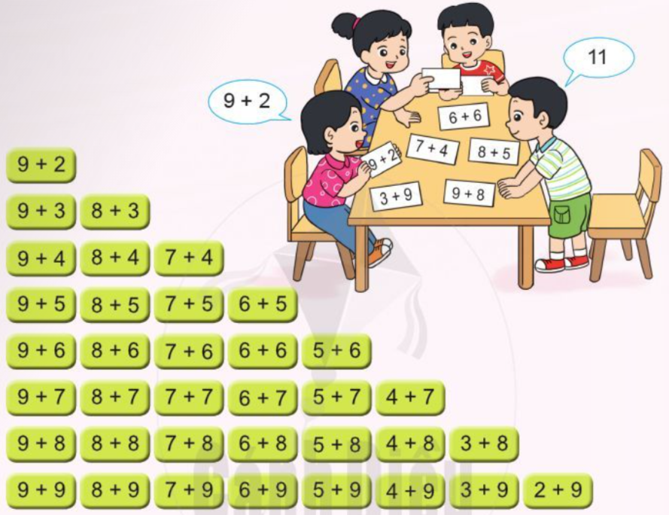
Bảng cộng có nhớ trong phạm vi 20.

Slide 9
5 + 6 =
5 + 7 =
5 + 8 =
5 + 9 =
3
4
5
6
7
8
9
6
7
8
9
8 + 3 =
8 + 4 =
8 + 5 =
8 + 6 =
8 + 7 =
8 + 8 =
8 + 9 =
5
6
7
8
9
11
12
13
14
15
16
17
18
4
5
6
7
8
9
6 + 5 =
6 + 6 =
6 + 7 =
6 + 8 =
6 + 9 =
2
3
4
5
6
7
8
9
7 + 4 =
7 + 5 =
7 + 6 =
7 + 7 =
7 + 8 =
7 + 9 =
9 + 2 =
9 + 3 =
9 + 4 =
9 + 5 =
9 + 6 =
9 + 7 =
9 + 8 =
9 + 9 =
11
12
13
14
15
16
17
11
12
13
14
15
16
11
12
13
14
15
11
12
13
14
4 + 7 =
4 + 8 =
4 + 9 =
7
8
9
11
12
13
3 + 8 = 11
3 + 9 = 12
2 + 9 = 11

Slide 10
Cùng ghi nhớ bảng cộng nào!

Slide 11
Cùng ghi nhớ bảng cộng nào!

Slide 12
Cùng ghi nhớ bảng cộng nào!

Slide 13
Luyện tập

Slide 14

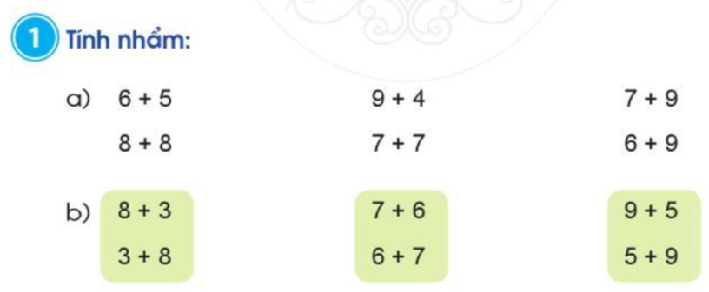
= 11
= 13
= 16
= 16
= 14
= 15
= 12
= 13
= 14
= 12
= 13
= 14
Notes:
Vũ Hồng

Slide 15


Ôn kĩ bảng cộng (có nhớ) trong phạm vi 20.
Xem bài: Bảng cộng (có nhớ) trong phạm vi 20 (tiếp theo) - trang 25.
Dặn dò

Slide 16

Tạm biệt các em

